Slide 1
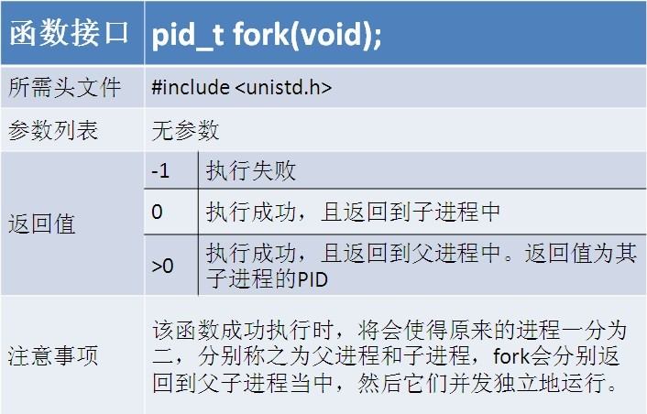
进程创建fork()
www.yueqian.com.cn

Slide 2
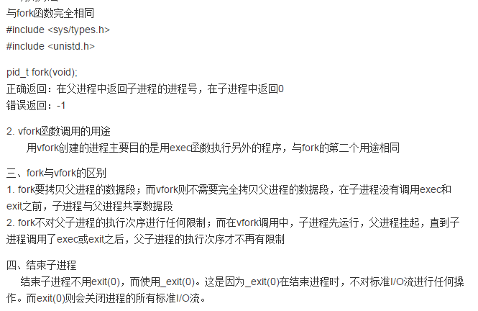
进程创建vfork()

Slide 3
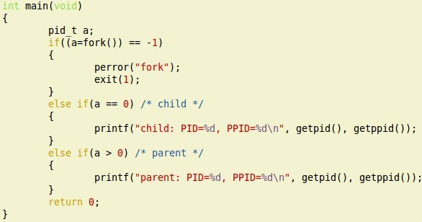
fork函数实例
www.yueqian.com.cn

Slide 4
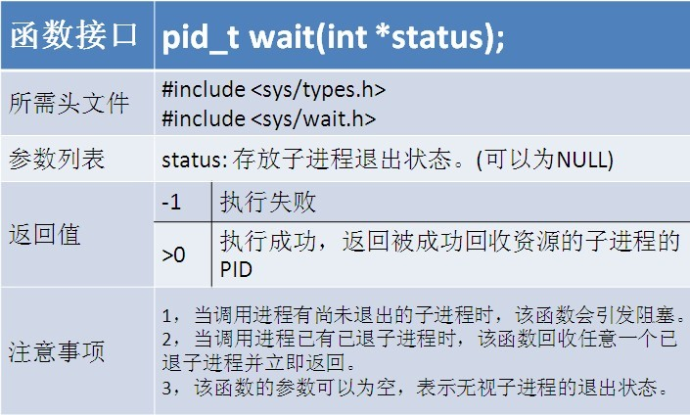
进程回收wait()
www.yueqian.com.cn

Slide 5
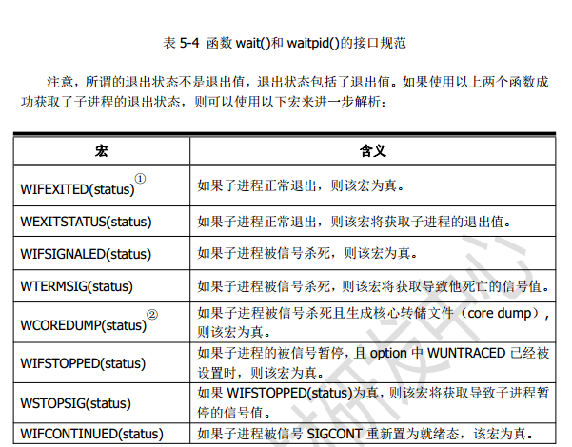

Slide 6
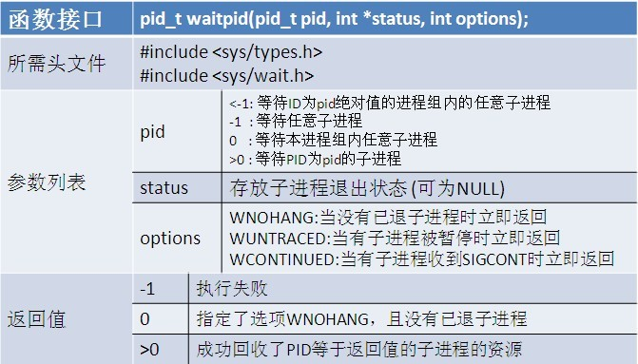
进程回收waitpid()
www.yueqian.com.cn

Slide 7
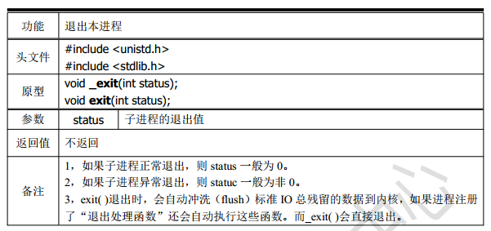
进程退出函数

Slide 8
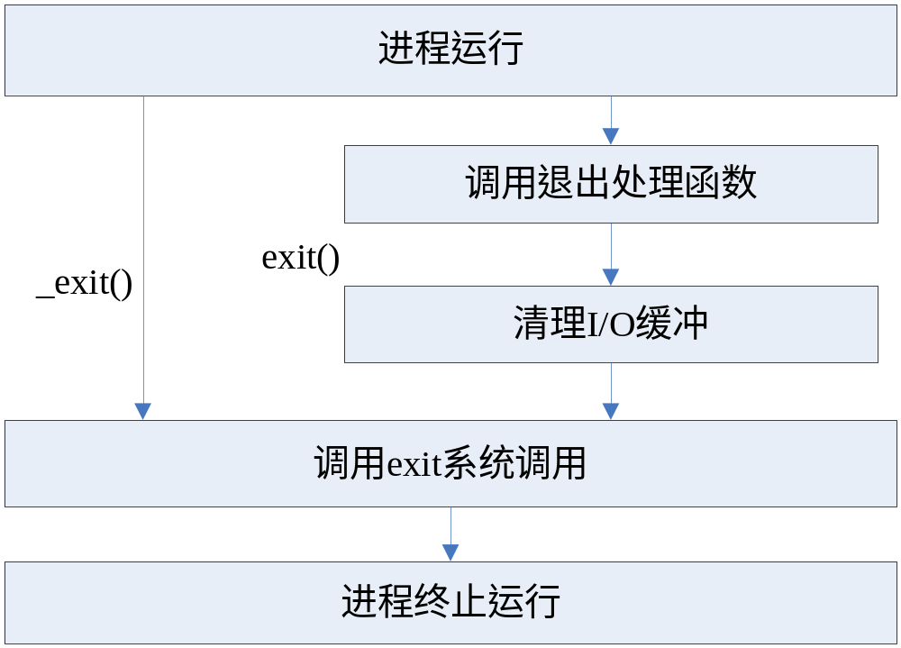
exit和_exit
www.yueqian.com.cn

Slide 9
exit和_exit的区别
  _exit()函数的作用最为简单：直接使进程终止运行，清除其使用的内存空间，并销毁其在内核中的各种数据结构；
  exit()函数则在这些基础上作了一些包装，在执行退出之前加了若干道工序。
  exit()函数在调用exit系统调用之前要检查文件的打开情况，把文件缓冲区中的内容写回文件，就是图中的"清理I/O缓冲"一项。
www.yueqian.com.cn

Slide 10
exit和_exit
int main(void)
{
  printf("Using exit...\n");
  printf("This is the end");
  exit(0);
}
[gec@ubuntu]# ./a.out
Using exit...
This is the end[gec@ubuntu]#
int main(void)
{
  printf("Using _exit...\n");
  printf("This is the end");
  _exit(0);
}
[gec@ubuntu]# ./a.out
Using _exit...
[gec@ubuntu]#
www.yueqian.com.cn

Slide 11
exec函数族
  fork函数用于创建一个子进程，该子进程几乎拷贝了父进程的全部内容。
  exec函数族提供了一种在进程中启动另一个程序执行的方法。它可以根据指定的文件名或目录名找到可执行文件，并用它来取代原调用进程的数据段、代码段和堆栈段。在执行完之后，原调用进程的内容除了进程号外，其他全部都被替换了。
  可执行文件既可以是二进制文件，也可以是任何Linux下可执行的脚本文件。
www.yueqian.com.cn

Slide 12
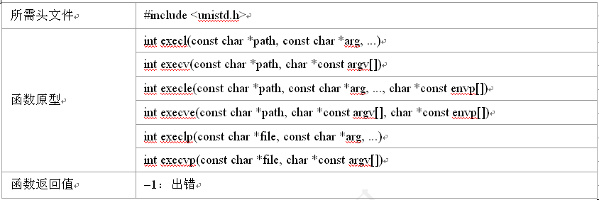
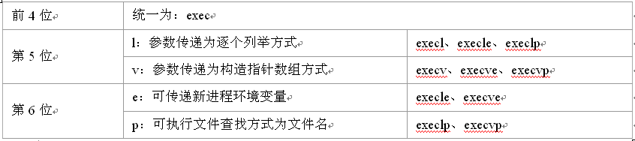
exec函数族
exec函数族对应位的含义

Slide 13
exec函数族使用区别
  可执行文件查找方式
    表中的前四个函数的查找方式都是指定完整的文件目录路径，而最后两个函数(以p结尾的函数)可以只给出文件名，系统会自动从环境变量“$PATH”所包含的路径中进行查找。
  参数表传递方式
    两种方式：逐个列举或是将所有参数通过指针数组传递
    以函数名的第五位字母来区分，字母为“l”(list)的表示逐个列举的方式；字母为“v”(vertor)的表示将所有参数构造成指针数组传递，其语法为char *const argv[]
  环境变量的使用
    exec函数族可以默认使用系统的环境变量，也可以传入指定的环境变量。这里，以“e”(Enviromen)结尾的两个函数execle、execve就可以在envp[]中传递当前进程所使用的环境变量
www.yueqian.com.cn

Slide 14
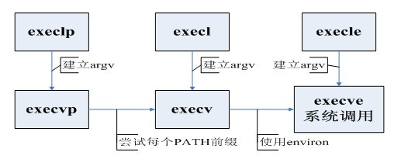
exec函数族语法
  使用的区别
    可执行文件查找方式
    参数表传递方式
    环境变量的使用
www.yueqian.com.cn

Slide 15
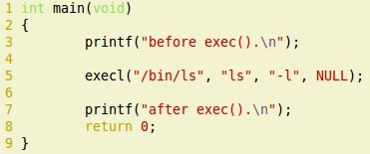
exec使用实例
  要点
    execl()函数的第一个参数必须是包含了决定路径的可执行程序，第二个参数是要执行的程序名称，且最后参数是NULL
    execl()函数将会把所指定的程序覆盖当前程序代码
    第7行在execl()函数正常执行的情况下被覆盖，无法执行。
www.yueqian.com.cn

Slide 16
exec函数族使用注意点
  在使用exec函数族时，一定要加上错误判断语句
  常见的错误原因有：
    找不到文件或路径，此时errno被设置为ENOEN
    数组argv和envp忘记用NULL结束，此时errno被设置为EFAULT
    没有对应可执行文件的运行权限，此时errno被设置为EACCESS
www.yueqian.com.cn

Slide 17
Linux下进程间通信概述
  传统的进程间通信方式
    无名管道(pipe)
    有名管道(fifo)
    信号(signal)
  System V IPC对象
    共享内存(share memory)
    消息队列(message queue)
    信号量(semaphore)
  BSD
    套接字(socket)
www.yueqian.com.cn

Slide 18
无名管道
进程1
进程2
内核
管道
www.yueqian.com.cn

Slide 19
无名管道
  这里所说的管道主要指无名管道，它具有如下特点：
    只能用于具有亲缘关系的进程之间的通信。
    半双工的通信模式，具有固定的读端和写端。
    管道可以看成是一种特殊的文件，对于它的读写可以使用文件IO如read、write函数。
www.yueqian.com.cn
Notes:
无名管道并不是普通的文件，不属于任何文件系统，并且只存在于内存中

Slide 20
管道创建与关闭
管道是基于文件描述符的通信方式。当一个管道建立时，它会创建两个文件描述符fd[0]和fd[1]。其中fd[0]固定用于读管道，而fd[1]固定用于写管道。
构成了一个半双工的通道。
读
用户进程
写
fd[0]
fd[1]
内核
管道
www.yueqian.com.cn

Slide 21
管道创建与关闭
所需头文件 | #include <unistd.h>
函数原型 | int pipe(int fd[2])
函数参数 | fd：包含两个元素的整型数组
函数返回值 | 成功：0
 | 出错：-1
www.yueqian.com.cn

Slide 22
管道创建与关闭
int main(void)
{
int pfd[2];
if (pipe(pfd) < 0) /*创建无名管道*/
{
printf("pipe create error\n");
return -1;
}
else
{
printf("pipe create success\n");
}
close(pfd[0]); /*关闭管道描述符*/
close(pfd[1]);
}
www.yueqian.com.cn

Slide 23

管道的读写
父进程
子进程
fd[0]
fd[1]
fd[0]
fd[1]
写端
读端
写端
读端
read
write
内核
管道
www.yueqian.com.cn

Slide 24
管道读写注意点
当管道中无数据时，读操作会阻塞
向管道中写入数据时，linux将不保证写入的原子性，管道缓冲区一有空闲区域，写进程就会试图向管道写入数据。如果读进程不读走管道缓冲区中的数据，那么写操作将会一直阻塞。
只有在管道的读端存在时，向管道中写入数据才有意义。否则，向管道中写入数据的进程将收到内核传来的SIFPIPE信号(通常Broken pipe错误)。
所谓原子操作是指不会被线程调度机制打断的操作；这种操作一旦开始，就一直运行到结束，中间不会有任何 context switch （切换到另一个线程）
www.yueqian.com.cn
Notes:
1. 如何获取管道的大小？
2. 当写端不存在时且管道中有数据，读操作会返回读取的字节数；
3. 当写端不存在时且管道中无数据，读操作会立刻返回；
4. 当读端不存在时写管道会收到信号，如何验证？

Slide 25
有名管道FIFO
  无名管道只能用于具有亲缘关系的进程之间，这就限制了无名管道的使用范围
  有名管道可以使互不相关的两个进程互相通信。有名管道可以通过路径名来指出，并且在文件系统中可见
  进程通过文件IO来操作有名管道
  有名管道遵循先进先出规则
  不支持如lseek() 操作
www.yueqian.com.cn
Notes:
1. 写入FIFO中的内容保存在什么地方？

Slide 26
有名管道FIFO
所需头文件 | #include <unistd.h> #include <fcntl.h> #include <sys/types.h>
函数原型 | int mkfifo(const char *filename,mode_t mode);
函数传入值 | filename：要创建的管道。
 | mode: | 指定创建的管道的访问权限，一般用8进制数表示
函数返回值 | 成功：0
 | 出错：-1
www.yueqian.com.cn

Slide 27
有名管道FIFO
EACCESS | 参数filename所指定的目录路径无可执行的权限
EEXIST | 参数filename所指定的文件已存在
ENAMETOOLONG | 参数filename的路径名称太长
ENOENT | 参数filename包含的目录不存在
ENOSPC | 文件系统的剩余空间不足
EROFS | 参数filename指定的文件存在于只读文件系统内
www.yueqian.com.cn

Slide 28
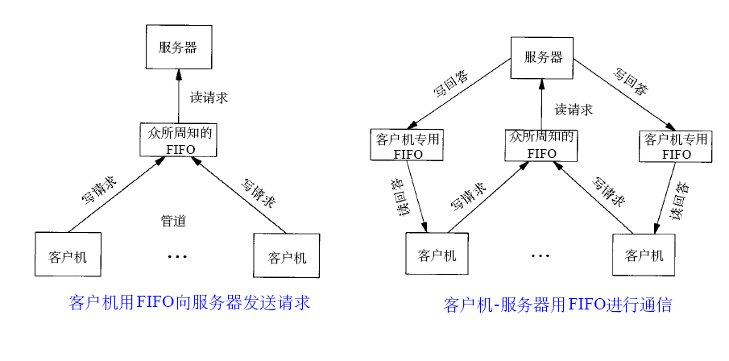
典型的FIFO模型
www.yueqian.com.cn

Slide 29
三、LINUX信号机制

Slide 30
信号通信
  信号是在软件层次上对中断机制的一种模拟，是一种异步通信方式
  信号可以直接进行用户空间进程和内核进程之间的交互，内核进程也可以利用它来通知用户空间进程发生了哪些系统事件。
  如果该进程当前并未处于执行态，则该信号就由内核保存起来，直到该进程恢复执行再传递给它；如果一个信号被进程设置为阻塞，则该信号的传递被延迟，直到其阻塞被取消时才被传递给进程
www.yueqian.com.cn

Slide 31
信号通信
  信号的生存周期
  用户进程对信号的响应方式：
    忽略信号：对信号不做任何处理，但是有两个信号不能忽略：即SIGKILL及SIGSTOP。
    捕捉信号：定义信号处理函数，当信号发生时，执行相应的处理函数。
    执行缺省操作：Linux对每种信号都规定了默认操作
内核进程
用户进程
信号产生
信号注册
信号注销
信号处理
www.yueqian.com.cn

Slide 32
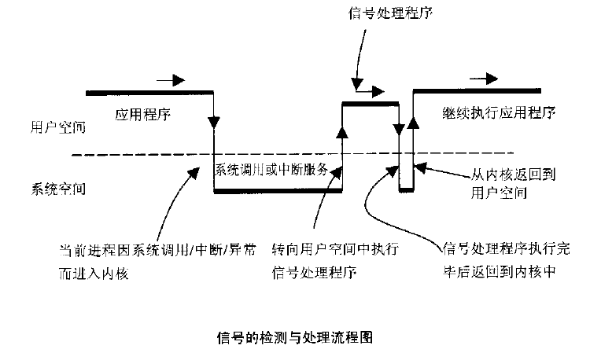
信号处理流程
www.yueqian.com.cn

Slide 33
使用信号的场合
  后台进程需要使用信号，如xinetd
  如果两个进程没有亲缘关系，无法使用无名管道
  如果两个通信进程之一只能使用标准输入和标准输出，则无法使用FIFO
www.yueqian.com.cn

Slide 34
信号通信
信号名 | 含义 | 默认操作
SIGHUP | 该信号在用户终端连接(正常或非正常)结束时发出，通常是在终端的控制进程结束时，通知同一会话内的各个作业与控制终端不再关联。 | 终止
SIGINT | 该信号在用户键入INTR字符(通常是Ctrl-C)时发出，终端驱动程序发送此信号并送到前台进程中的每一个进程。 | 终止
SIGQUIT | 该信号和SIGINT类似，但由QUIT字符(通常是Ctrl-\)来控制。 | 终止
SIGILL | 该信号在一个进程企图执行一条非法指令时(可执行文件本身出现错误，或者试图执行数据段、堆栈溢出时)发出。 | 终止
SIGFPE | 该信号在发生致命的算术运算错误时发出。这里不仅包括浮点运算错误，还包括溢出及除数为0等其它所有的算术的错误。 | 终止
www.yueqian.com.cn

Slide 35
信号通信
信号名 | 含义 | 默认操作
SIGKILL | 该信号用来立即结束程序的运行，并且不能被阻塞、处理和忽略。 | 终止
SIGALRM | 该信号当一个定时器到时的时候发出。 | 终止
SIGSTOP | 该信号用于暂停一个进程，且不能被阻塞、处理或忽略。 | 暂停进程
SIGTSTP | 该信号用于暂停交互进程，用户可键入SUSP字符(通常是Ctrl-Z)发出这个信号。 | 暂停进程
SIGCHLD | 子进程改变状态时，父进程会收到这个信号 | 忽略
SIGABORT | 该信号用于结束进程 | 终止
www.yueqian.com.cn

Slide 36
信号发送与捕捉
kill()和raise()
  kill函数同读者熟知的kill系统命令一样，可以发送信号给进程或进程组(实际上，kill系统命令只是kill函数的一个用户接口)。
  kill –l 命令查看系统支持的信号列表
  raise函数允许进程向自己发送信号
www.yueqian.com.cn

Slide 37
信号发送与捕捉
所需头文件 | #include <signal.h> #include <sys/types.h>
函数原型 | int kill(pid_t pid, int sig);
函数传入值 | pid： | 正数：要接收信号的进程的进程号
 |  | 0：信号被发送到所有和pid进程在同一个进程组的进程
 |  | -1：信号发给所有的进程表中的进程(除了进程号最大的进程外)
 | sig：信号
函数返回值 | 成功：0
 | 出错：-1
www.yueqian.com.cn

Slide 38
信号发送与捕捉
所需头文件 | #include <signal.h> #include <sys/types.h>
函数原型 | int raise(int sig);
函数传入值 | sig：信号
函数返回值 | 成功：0
 | 出错：-1
www.yueqian.com.cn

Slide 39
信号发送与捕捉
int main(void)
{
pid_t pid;
int ret;
if ((pid = fork()) < 0) /*创建一子进程*/
{
perror("fork");
exit(1);
}
if (pid == 0)
{
raise(SIGSTOP); /*自己给自己发出SIGSTOP信号*/
printf(“child process exit…\n”);
exit(0);
}
else /*在父进程中检测子进程的状态，调用kill函数*/
{
printf("pid = %d\n",pid);
if((waitpid(pid, NULL, WNOHANG)) == 0)
{
kill(pid, SIGKILL);
printf("kill %d\n", pid);
}
}
}
www.yueqian.com.cn

Slide 40
信号发送与捕捉
alarm()和pause()
alarm()也称为闹钟函数，它可以在进程中设置一个定时器。当定时器指定的时间到时，内核就向进程发送SIGALARM信号。
pause()函数是用于将调用进程挂起直到收到信号为止。
www.yueqian.com.cn
Notes:
1.要注意的是，一个进程只能有一个闹钟时间。如果在调用alarm时已设置过闹钟时间，则之前的闹钟时间被新值所代替。

Slide 41
信号发送与捕捉
所需头文件 | #include <unistd.h>
函数原型 | unsigned int alarm(unsigned int seconds)
函数传入值 | seconds：指定秒数
函数返回值 | 成功：如果调用此alarm()前，进程中已经设置了闹钟时间，则 返回上一个闹钟时间的剩余时间，否则返回0。
 | 出错：-1
所需头文件 | #include <unistd.h>
函数原型 | int pause(void);
函数返回值 | -1，并且把error值设为EINTR。
www.yueqian.com.cn

Slide 42
信号发送与捕捉
int main(void)
{
int ret;
/*调用alarm定时器函数*/
ret = alarm(5);
pause();
printf("I have been waken up.\n", ret);
return 0;
}
执行这个程序：
[root@(none) tmp]#./alarm
Alarm clock
www.yueqian.com.cn

Slide 43
信号的处理
  特定的信号是与相应的事件相联系的
  一个进程可以设定对信号的相应方式
  信号处理的主要方法有两种
    使用简单的signal()函数
    使用信号集函数组
  signal()
    使用signal函数处理时，需指定要处理的信号和处理函数
    使用简单、易于理解
www.yueqian.com.cn
Notes:
1.signal主要是用于前32种非实时信号的处理，不支持信号传递信息

Slide 44
信号的处理
所需头文件 | #include <signal.h>
函数原型 | void (*signal(int signum, void (*handler)(int)))(int);
函数传入值 | signum：指定信号
 | handler： | SIG_IGN：忽略该信号。
 |  | SIG_DFL：采用系统默认方式处理信号。
 |  | 自定义的信号处理函数指针
函数返回值 | 成功：设置之前的信号处理方式
 | 出错：-1
www.yueqian.com.cn

Slide 45
信号的处理
void my_func(int sig)
{
if (sig == SIGINT)
printf("I have got SIGINT\n");
if (sig == SIGQUIT)
printf("I have got SIGQUIT\n");
}
int main(void)
{
printf("Waiting for signal SIGINT or SIGQUIT \n ");
signal(SIGINT, my_func);
signal(SIGQUIT, my_func);
pause();
exit(0);
}
www.yueqian.com.cn

Slide 46
四、System V IPC

Slide 47
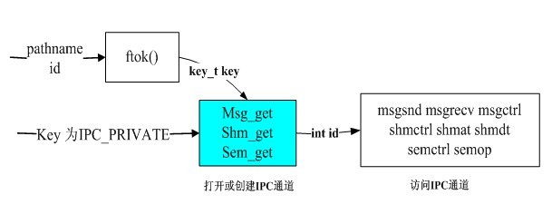
IPC对象
www.yueqian.com.cn
Notes:
ipcs命令用于查看系统中的IPC对象
ipcrm命令用于删除系统中的IPC对象
创建的IPC对象如果不删除的话会一直保留在系统中

Slide 48
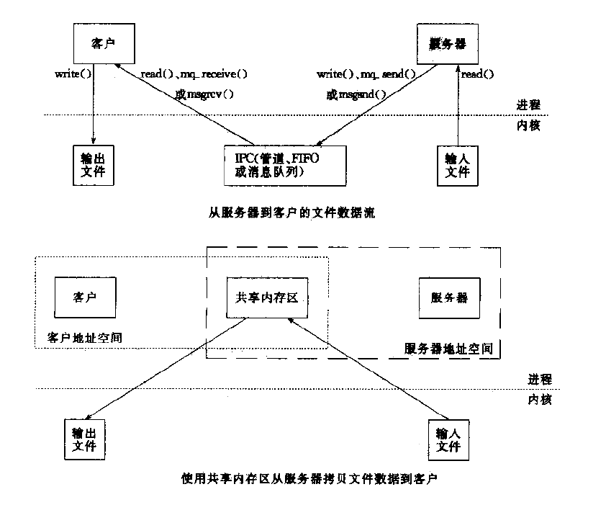
IPC对象1：共享内存
www.yueqian.com.cn

Slide 49
共享内存
  共享内存是一种最为高效的进程间通信方式，进程可以直接读写内存，而不需要任何数据的拷贝
  为了在多个进程间交换信息，内核专门留出了一块内存区，可以由需要访问的进程将其映射到自己的私有地址空间
  进程就可以直接读写这一内存区而不需要进行数据的拷贝，从而大大提高的效率。
  由于多个进程共享一段内存，因此也需要依靠某种同步机制，如互斥锁和信号量等
www.yueqian.com.cn

Slide 50
共享内存
  共享内存的使用包括如下步骤：
    创建/打开共享内存（通过shmget()系统调用完成）
    映射共享内存，即把指定的共享内存映射到进程的地址空间用于访问（通过shmat()系统调用完成）
    撤销共享内存映射（通过shmdt()系统调用完成）
    删除共享内存对象（通过shmctl()系统调用完成）
www.yueqian.com.cn

Slide 51
共享内存的使用
所需头文件 | #include <sys/types.h> #include <sys/ipc.h> #include <sys/shm.h>
函数原型 | int shmget(key_t key, int size, int shmflg);
函数参数 | key：IPC_PRIVATE 或 ftok的返回值
 | size：共享内存区大小
 | shmflg：同open函数的权限位，也可以用8进制表示法
函数返回值 | 成功：共享内存段标识符
 | 出错：-1
www.yueqian.com.cn
Notes:
如果key的值指定为IPC_PRIVATE，表明由系统为进程创建一个新的共享内存对象
shmflg如包含IPC_CREAT，表明如果指定的共享内存不存在，则新建一个对象

Slide 52
共享内存的使用
所需头文件 | #include <sys/types.h> #include <sys/ipc.h> #include <sys/shm.h>
函数原型 | void *shmat(int shmid, const void *shmaddr, int shmflg);
函数参数 | shmid：要映射的共享内存区标识符
 | shmaddr：将共享内存映射到指定地址(NULL表示由系统自动完成映射)
 | shmflg : | SHM_RDONLY：共享内存只读
 |  | 默认0：共享内存可读写
函数返回值 | 成功：映射后的地址
 | 出错：-1
www.yueqian.com.cn
Notes:
1.映射完成后通常通过指针来访问共享内存

Slide 53
共享内存的使用
所需头文件 | #include <sys/types.h> #include <sys/ipc.h> #include <sys/shm.h>
函数原型 | int shmdt(const void *shmaddr);
函数参数 | shmaddr：共享内存映射后的地址
函数返回值 | 成功：0
 | 出错：-1
www.yueqian.com.cn
Notes:
1. 不再需要访问共享内存时应当取消映射

Slide 54
共享内存的使用
所需头文件 | #include <sys/types.h> #include <sys/ipc.h> #include <sys/shm.h>
函数原型 | int shmctl(int shmid, int cmd, struct shmid_ds *buf);
函数参数 | shmid：要操作的共享内存标识符 cmd : IPC_STAT (获取对象属性) IPC_SET (设置对象属性) IPC_RMID (删除对象) buf : 指定IPC_STAT/IPC_SET时用以保存/设置属性
函数返回值 | 成功：0
 | 出错：-1
www.yueqian.com.cn
Notes:
1. 当cmd为IPC_RMID时，第三个参数应为NULL

Slide 55
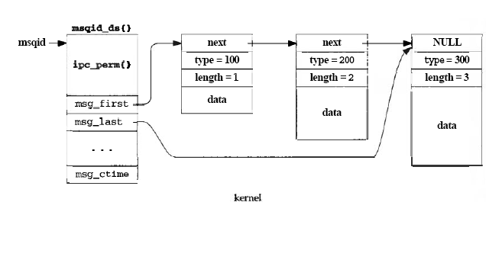
IPC对象2：消息队列
www.yueqian.com.cn

Slide 56
消息队列
  消息队列是IPC对象的一种
  消息队列由消息队列ID来唯一标识
  消息队列就是一个消息的列表。用户可以在消息队列中添加消息、读取消息等。
  消息队列可以按照类型来发送/接收消息
www.yueqian.com.cn
Notes:
1. 消息队列可以看作是若干个FIFO的集合，每个FIFO存放不同类型的消息

Slide 57
消息队列
  消息队列的操作包括创建或打开消息队列、添加消息、读取消息和控制消息队列
  创建或打开消息队列使用的函数是msgget，这里创建的消息队列的数量会受到系统消息队列数量的限制
  添加消息使用的函数是msgsnd，按照类型把消息添加到已打开的消息队列末尾
  读取消息使用的函数是msgrcv，可以按照类型把消息从消息队列中取走
  控制消息队列使用的函数是msgctl，它可以完成多项功能。
www.yueqian.com.cn

Slide 58
消息队列的使用
所需头文件 | #include <sys/types.h> #include <sys/ipc.h> #include <sys/msg.h>
函数原型 | int msgget(key_t key, int flag);
函数参数 | key：和消息队列关联的key值
 | flag：消息队列的访问权限
函数返回值 | 成功：消息队列ID
 | 出错：-1
www.yueqian.com.cn

Slide 59
消息队列的使用
头文件 | #include <sys/types.h> #include <sys/ipc.h> #include <sys/msg.h>
函数原型 | int msgsnd(int msqid, const void *msgp, size_t size, int flag);
函数参数 | msqid：消息队列的ID
 | msgp：指向消息的指针。常用消息结构msgbuf如下： struct msgbuf{ long mtype; //消息类型 char mtext[N]; //消息正文 }；
 | size：发送的消息正文的字节数
 | flag： | IPC_NOWAIT 消息没有发送完成函数也会立即返回。
 |  | 0：直到发送完成函数才返回
返回值 | 成功：0
 | 出错：-1
www.yueqian.com.cn
Notes:
1.发送的消息的类型包含在发送缓冲区里，类型的值通常为正整数。
2. 消息结构除了第一个成员必须为long类型外，其他成员可以根据应用的需求自行定义。

Slide 60
消息队列的使用
头文件 | #include <sys/types.h> #include <sys/ipc.h> #include <sys/msg.h>
函数原型 | int msgrcv(int msgid, void* msgp, size_t size, long msgtype, int flag);
函数参数 | msqid：消息队列的ID
 | msgp：接收消息的缓冲区
 | size：要接收的消息的字节数
 | msgtype： | 0：接收消息队列中第一个消息。
 |  | 大于0：接收消息队列中第一个类型为msgtyp的消息.
 |  | 小于0：接收消息队列中类型值不小于msgtyp的绝对值且类型值又最小的消息。
 | flag： | 0：若无消息函数会一直阻塞
 |  | IPC_NOWAIT：若没有消息，进程会立即返回ENOMSG。
返回值 | 成功：接收到的消息的长度
 | 出错：-1
www.yueqian.com.cn
Notes:
1.接收消息时可以按照优先级接收。例如消息队列中有三个类型10，20和30，优先级依次降低。接收时指定类型为-10即可

Slide 61
消息队列
头文件 | #include <sys/types.h> #include <sys/ipc.h> #include <sys/msg.h>
函数原型 | int msgctl ( int msgqid, int cmd, struct msqid_ds *buf );
函数参数 | msqid：消息队列的队列ID
 | cmd： | IPC_STAT：读取消息队列的属性，并将其保存在buf指向的缓冲区中。
 |  | IPC_SET：设置消息队列的属性。这个值取自buf参数。
 |  | IPC_RMID：从系统中删除消息队列。
 | buf：消息队列缓冲区
返回值 | 成功：0
 | 出错：-1
www.yueqian.com.cn

Slide 62
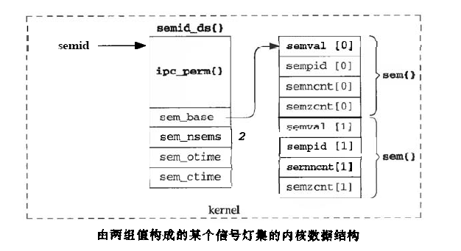
IPC对象3：SystemV信号量
www.yueqian.com.cn

Slide 63
SystemV信号量
  信号量(semaphore)，也叫信号灯。它是不同进程间或一个给定进程内部不同线程间同步的机制。
  信号量种类：
    System V信号量(IPC对象)
    posix有名信号量
    posix无名信号量（基于内存的信号量）
www.yueqian.com.cn

Slide 64
SystemV信号量
  二值信号量：
    值为0或1。与互斥锁类似，资源可用时值为1，不可用时值为0。
  计数信号量：
    值在0到n之间。用来统计资源，其值代表可用资源数。
  对信号量的操作：
    P操作：即申请资源，亦即将信号量值减1，可能引起进程睡眠。
    V操作：即释放资源，亦即将信号量值加1，V操作从不会睡眠。
    等0操作：既不是申请也不是释放资源，而是令进程阻塞直到信号量的值为0为止。
www.yueqian.com.cn

Slide 65
SystemV信号量
  System V的信号量是一个或者多个信号量的一个集合。其中的每一个都是单独的计数信号量。而Posix信号量指的是单个计数信号量
  System V 信号量由内核维护
  主要函数semget，semop，semctl
www.yueqian.com.cn

Slide 66
SystemV信号量的使用
所需头文件 | #include <sys/types.h> #include <sys/ipc.h> #include <sys/sem.h>
函数原型 | int semget(key_t key, int nsems, int semflg);
函数参数 | key：和信号量集关联的key值
 | nsems: 信号量集中包含的信号量数目
 | semflg：信号量集的访问权限，通常为IPC_CREAT | 0666
函数返回值 | 成功：信号量集ID
 | 出错：-1
www.yueqian.com.cn
Notes:
1. 信号量集中信号量的编号从0开始

Slide 67
sem函数
头文件 | #include <sys/types.h> #include <sys/ipc.h> #include <sys/sem.h>
函数原型 | int semop(int semid, struct sembuf opsptr, size_t nops);
函数参数 | semid：信号量集ID struct sembuf { short sem_num;=>> 要操作的信号量的编号 short sem_op; =>> 0 : 等待，直到信号量的值变成0 1 : 释放资源，V操作 -1 : 分配资源，P操作 short sem_flg; =>> 0/IPC_NOWAIT/SEM_UNDO }; nops: 要操作的信号量的个数
返回值 | 成功：0
 | 出错：-1
www.yueqian.com.cn
Notes:
1. semctl是可变参数函数：cmd为GETVAL或SETVAL时，需要传递第四个参数。参数类型为union semun

Slide 68
sem函数
头文件 | #include <sys/types.h> #include <sys/ipc.h> #include <sys/sem.h>
函数原型 | int semctl(int semid, int semnum, int cmd…/*union semun arg*/);
函数参数 | semid：信号量集ID semnum: 要修改的信号量编号
 | cmd： | GETVAL：获取信号量的值 SETVAL：设置信号量的值 IPC_RMID：从系统中删除信号量集合
返回值 | 成功：0
 | 出错：-1
www.yueqian.com.cn
Notes:
1. semctl是可变参数函数：cmd为GETVAL或SETVAL时，需要传递第四个参数。参数类型为union semun

Slide 69
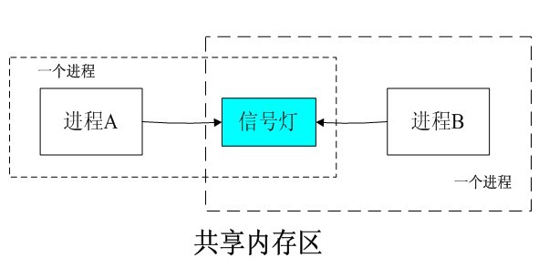
信号量的典型应用
www.yueqian.com.cn

Slide 70
进程间通讯方式比较
  pipe: 具有亲缘关系的进程间，单工，数据在内存中
  fifo: 可用于任意进程间，双工，有文件名，数据在内存
  signal: 唯一的异步通信方式
  msg：常用于cs模式中， 按消息类型访问 ，可有优先级
  shm：效率最高(直接访问内存) ，需要同步、互斥机制
  sem：配合共享内存使用，用以实现同步和互斥
www.yueqian.com.cn

